Slide 1
RPAシナリオ説明書
Sales Report

Slide 2
目次 １．業務流れイメージ ２．フォルダ構成 ３．シナリオ概要

Slide 3
1．業務流れイメージ
業務担当
Daily Report Excel
格納
RPA
Sales Report 作業完了するまで
①
②
③
手動
起動
Daily Reportsデータ 取得
SalesResultファイル
作成
SalesResultファイル
に入力
終了

Slide 4
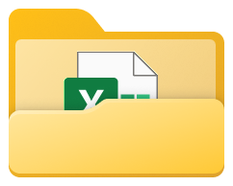
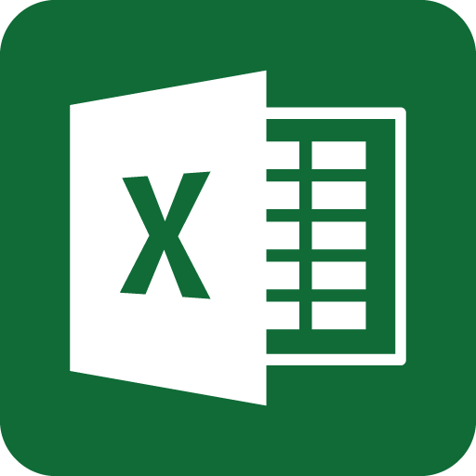

2．フォルダ構成
RPA作業用のフォルダ構成
ファイル
Daily Reports
SalesResult_日付ファイル
Project
Sales Result
log
RPAの実行ログを出力

Slide 5
3．シナリオ概要
3.1 シナリオ構成
シナリオ名 | 業務内容 | 備考
Sales Report | プロセス ① Daily Reportデータ取得 Daily Reportフォルダから、 ファイルリストとしてでーたを取得 ② Sales Resultファイル作成 取得したDaily Reportデータを入力するため、 Sales Resultファイルを作成 ③ データ入力 取得したDaily Reportデータをまとめて、 Sales Resultファイルに入力 | *シート名が同じではない場合、シート名を変更

Slide 6
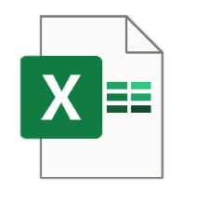
3．シナリオ概要
3.1 内訳入力
Daily Report
Sales Result_日付

Slide 7


